Slide 1

La divulgazione istituzionale della giurisprudenza
Ruolo e compiti dell’Organo di autogoverno della Magistratura amministrativa
CONVEGNO — CATANIA, 27 e 28 MARZO 2026

Slide 2



Tre concetti distinti di divulgazione
Pubblicità
Divulgazione in senso stretto
Comunicazione
Conoscibilità delle sentenze — art. 101 Cost.
Selezione, sistematizzazione, massime, rassegne
Rendere intellegibili le decisioni a non giuristi
Tre ambiti finitimi, ma distinti. Tutti lambiti dalle competenze del C.p.g.a.

Slide 3

Un bene comune
Non rivale
Non escludibile
L'uso di uno non esclude gli altri
Conoscibile e utilizzabile da tutti
Relazionale
Si accresce con l'uso e l'applicazione
Il diritto giurisprudenziale è il capitale cognitivo della giurisdizione — infrastruttura essenziale della democrazia costituzionale.

Slide 4
I tre compiti della divulgazione
intesa come “funzione amministrativa”
Informativo
Orientativo
Politico-istituzionale
Rende conoscibile il diritto giurisprudenziale amministrativo
Guida per gli operatori del diritto, le imprese e i cittadini
Base della legittimazione della Giustizia amministrativa come istituzione trasparente

Slide 5
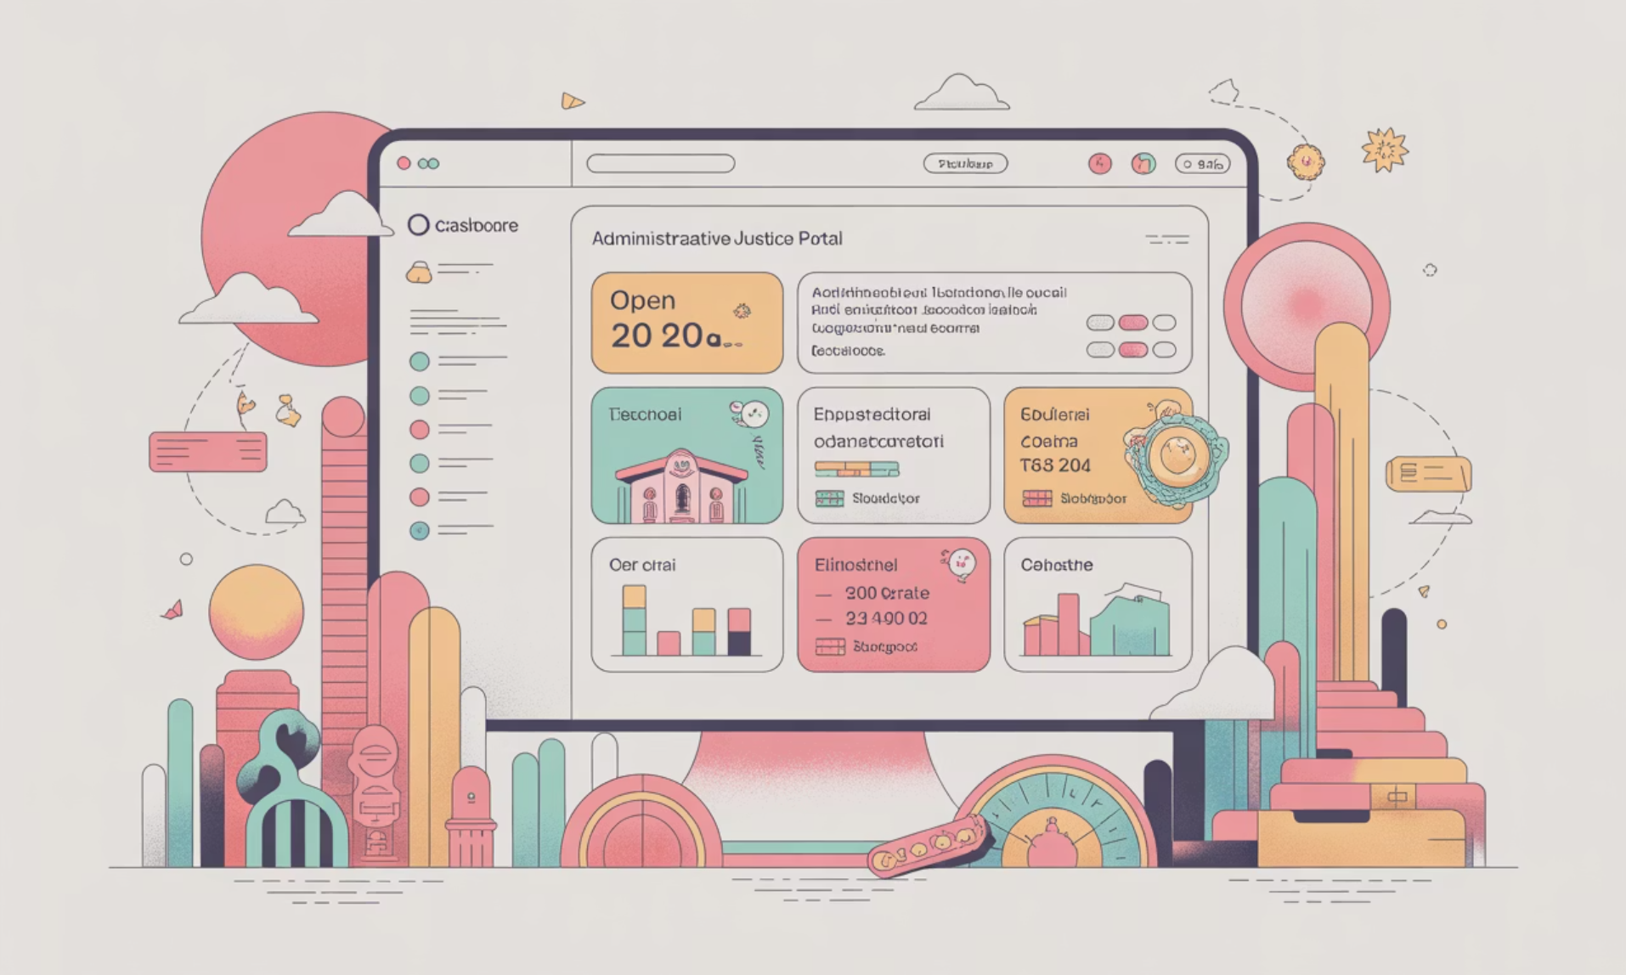

Pubblicità: il ruolo del C.p.g.a.
Strumenti
Sito istituzionale e Portale OpenGA (open data su pendenze, tempi, esiti)
Novità regolamentari — Plenum 11 feb. 2026
Indirizzi su servizi informativi e tecnologia
Terza Commissione: IA, architettura sistemi, protezione dati
Relazione semestrale del Segretario generale al C.p.g.a.
Allineamento alle raccomandazioni ENCJ — Dichiarazione di Roma, 14 giugno 2024

Slide 6

Ufficio Studi e Ufficio Massimario
Ufficio Studi e Formazione
Attività scientifica, formazione iniziale e permanente dei magistrati
Ufficio per il Massimario
News, newsletter, rassegne monotematiche, dossier su orientamenti generali
Il C.p.g.a. esercita incisive potestà di indirizzo: linee guida annuali, nomine, interpelli, Comitato di indirizzo scientifico e organizzativo

Slide 7
Comunicazione istituzionale
Nuovo servizio C.p.g.a.
Funzione cruciale
Deliberazione n. 78 dell’11 dicembre 2025
Proteggere i magistrati da attacchi mediatici strumentali — la comunicazione del C.p.g.a. è uno scudo a tutela dell'indipendenza della Giustizia amministrativa
coordinato da un magistrato addetto al C.p.g.a.
collaborazione con giornalista iscritto all'albo
linee guida per comunicazione e rapporti con la stampa

Slide 8
Intelligenza artificiale nella Giustizia amministrativa
AI Act UE
Posizione C.p.g.a.
Riserva di umanità
In vigore 1° ago. 2024 — approccio risk-based. Uso giudiziario = alto rischio (Allegato III)
Pragmatica: né entusiasmo acritico né visione apocalittica. Conoscere → disciplinare → evitare «shadow AI»
Human-in-the-loop: la decisione deve restare sempre umana
3 Casi d'uso virtuosi
Rischio principale
1) identificazione ricorsi correlati · 2) ricerca semantica dei precedenti · 3) anonimizzazione mirata e proporzionata
Illusione epistemica: atrofia del pensiero critico, automation bias, dipendenza dalla tecnologia — erosione dell'autonomia valutativa del magistrato

Slide 9

Conclusioni in 4 Punti
01
Rule of law
La divulgazione rafforza la legalità amministrativa, orienta le PA, le imprese e i cittadini
02
Funzione essenziale
La divulgazione è una funzione essenziale della Giustizia contemporanea, non ancillare
03
Presidio consapevole
La Giustizia amministrativa deve governare la divulgazione, assicurando precisione e intelligibilità
04
Ruolo centrale del C.p.g.a.
Indirizzo e garanzia: professionalità, continuità e coerenza sistemica nella diffusione della giurisprudenza

Slide 10

Grazie per l'attenzione!
Gabriele Carlotti

